Slide 1




Médico – MV- APPLE

Slide 2
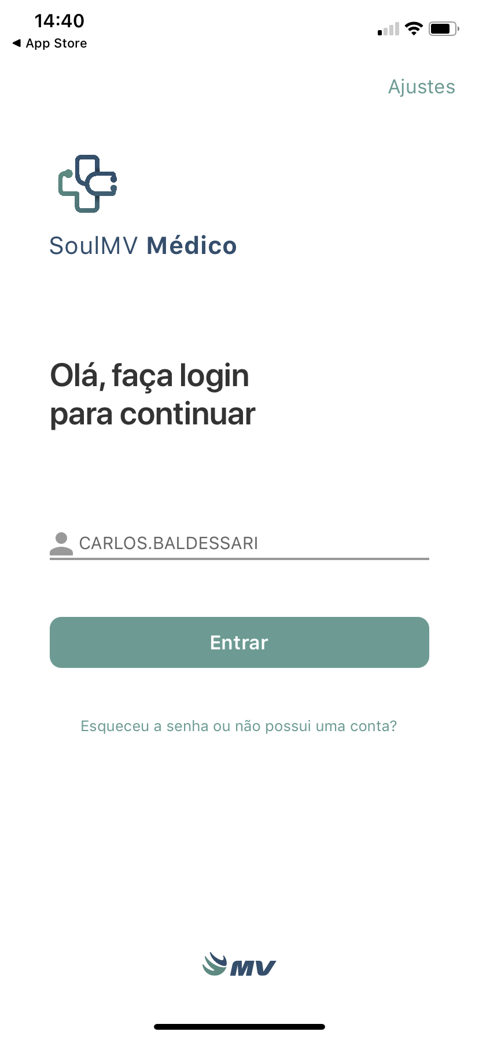
APP MÉDICO MV
Entre com seu Login e senha do MV e aceite o termos de Uso.

Slide 3
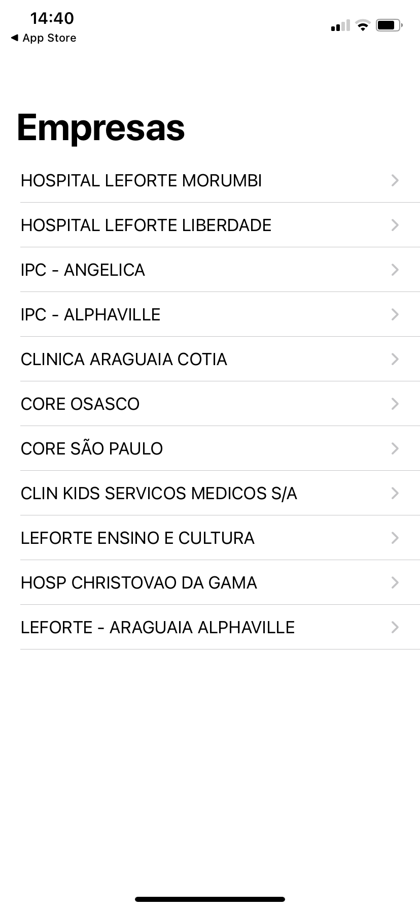
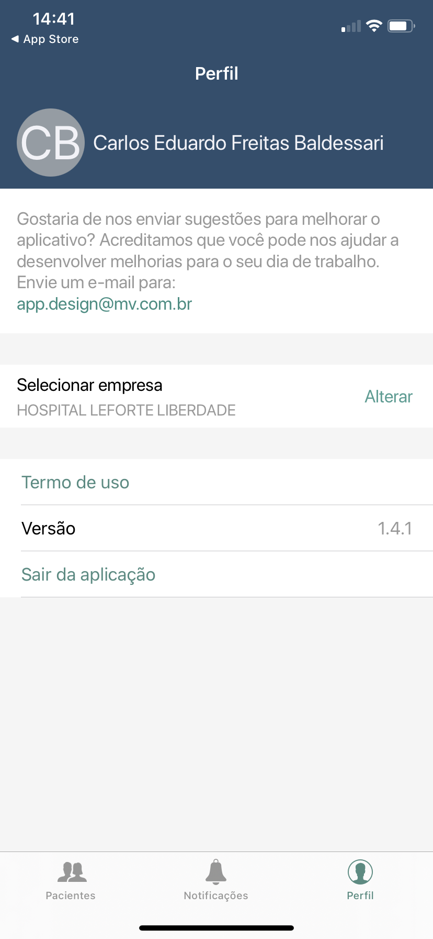
APP MÉDICO MV
Selecione a Unidade.
Após logado é possível alternar as empresas, clicando em Perfil.

Slide 4
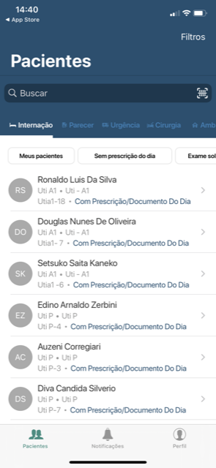
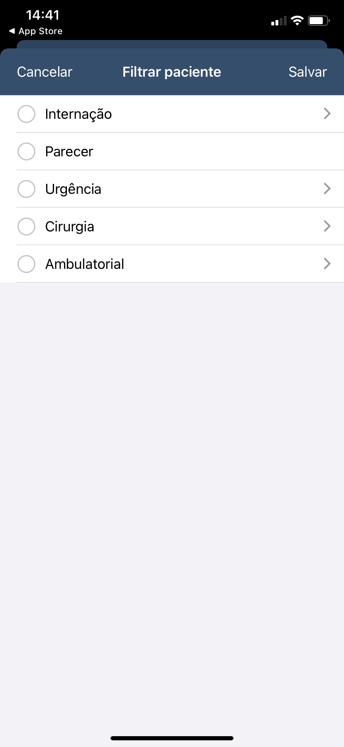
APP MÉDICO MV
Selecione meus pacientes para selecionar, pacientes internados em seu nome.
Em Filtros é possível selecionar, internação, Urgência, Cirurgia ou Ambulatorial

Slide 5
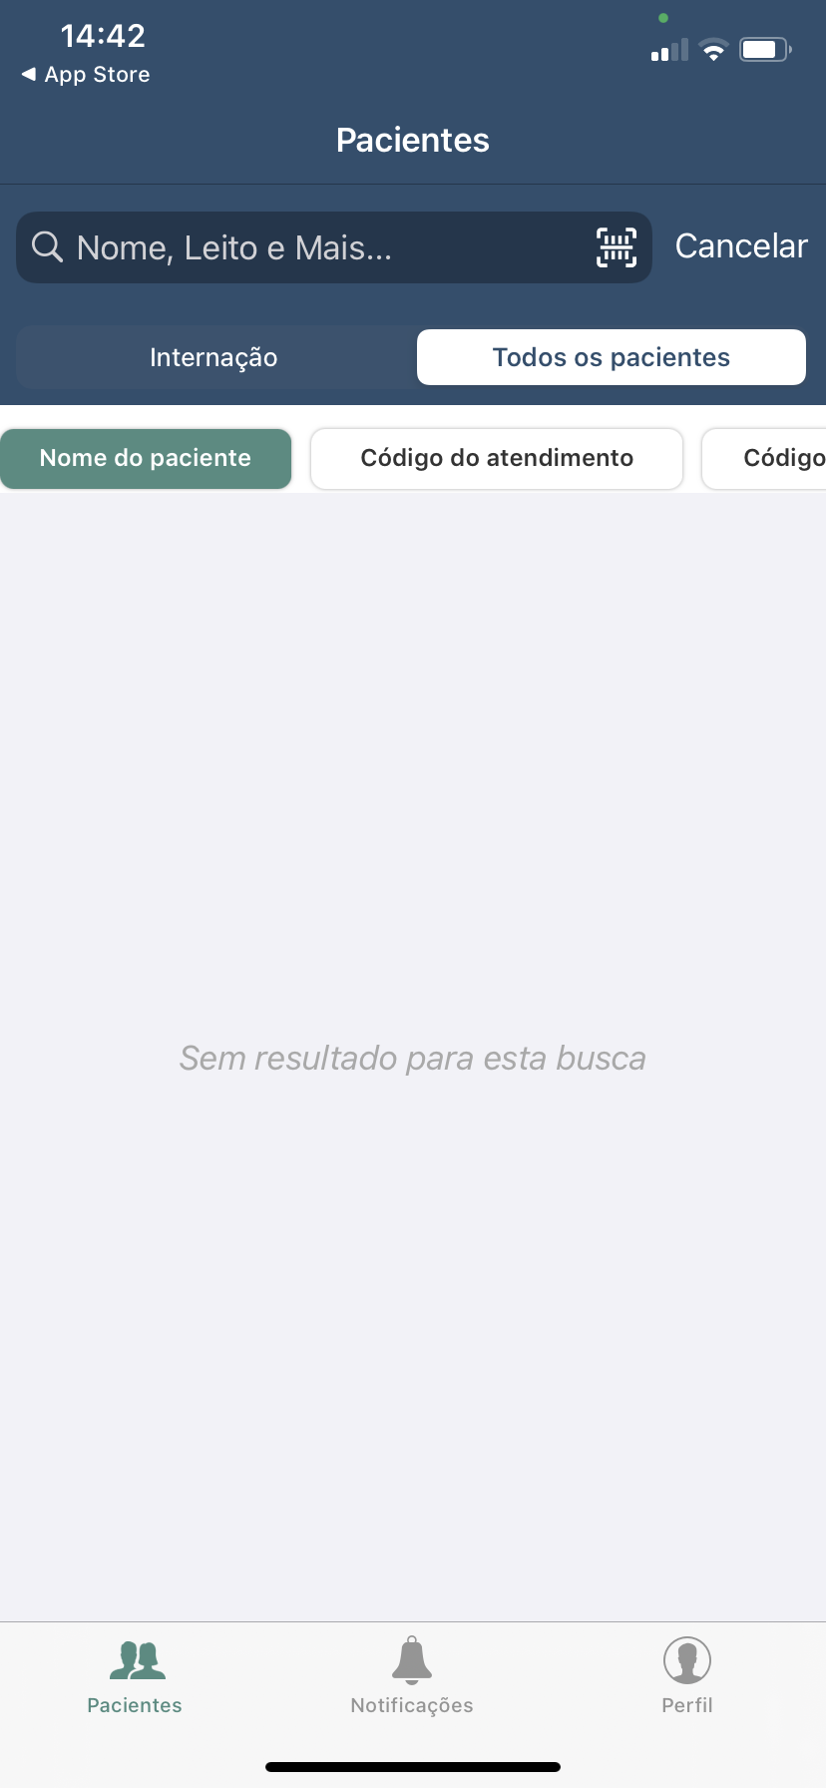
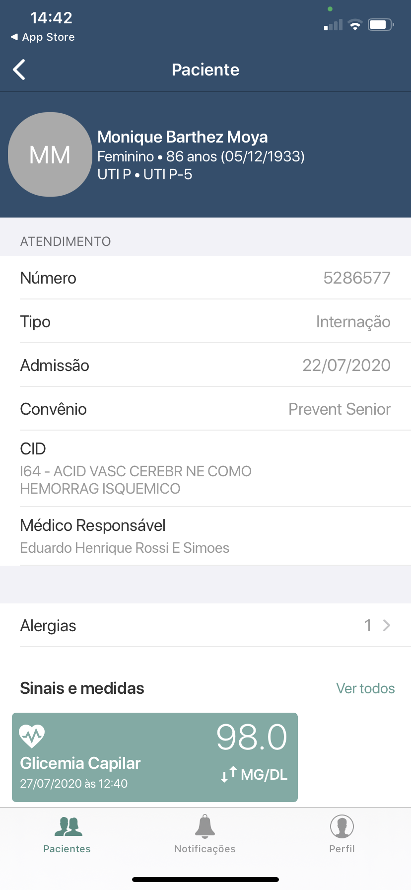
APP MÉDICO MV
Busque um paciente pelo nome, clicando em Todos os Pacientes
É possível visualizar todas as informações do paciente, como, CID, sinais vitais, exames laboratoriais, ultimas evoluções Médicas e multiprofissionais, além de Imagens e prescrições médicas

Slide 6
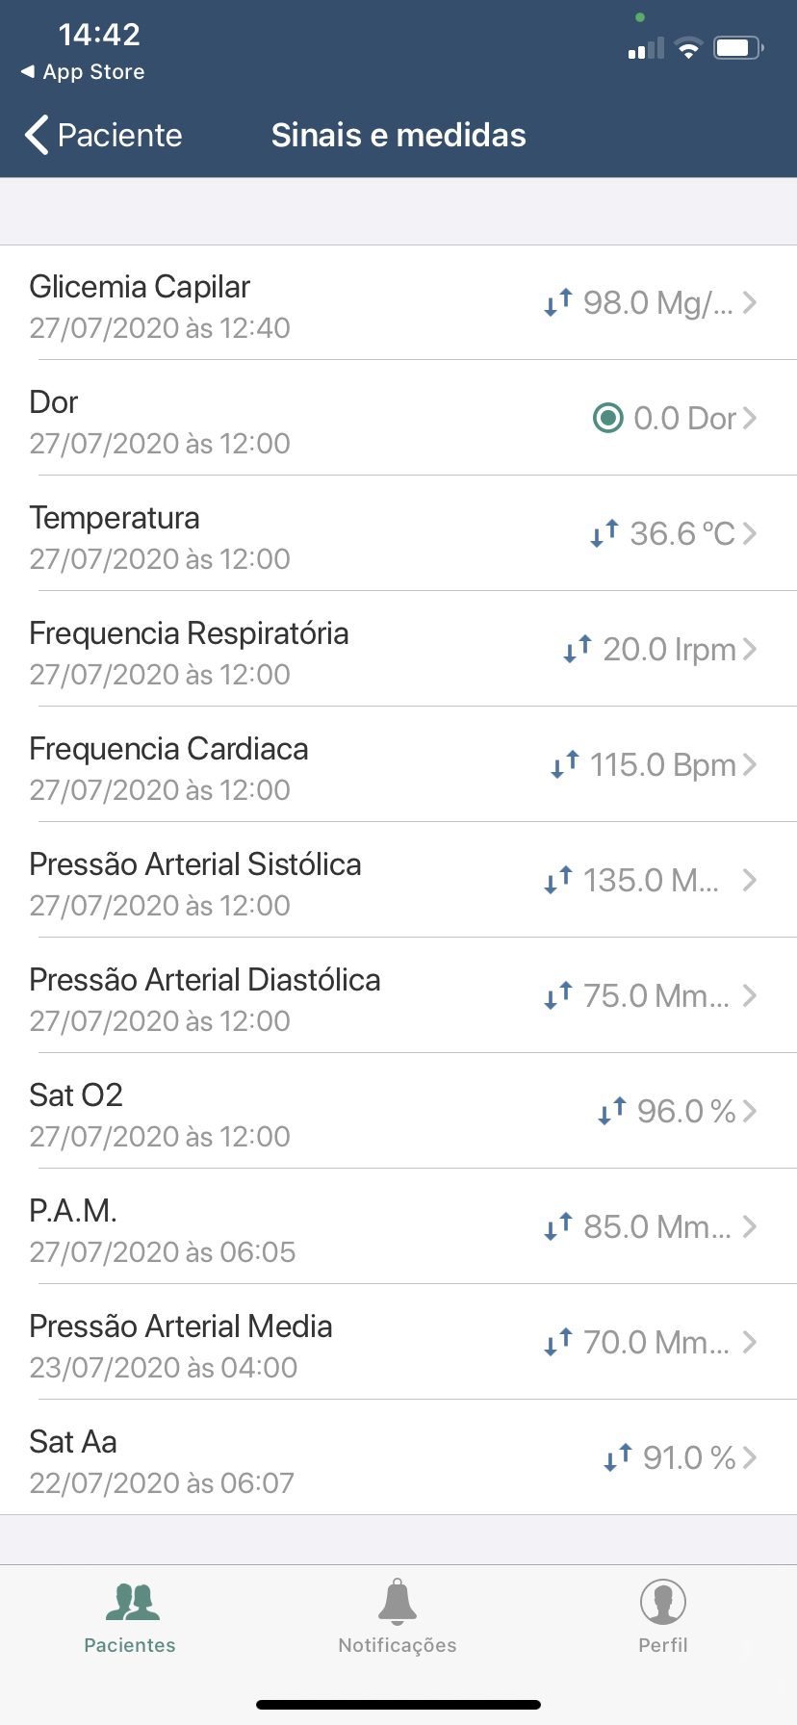
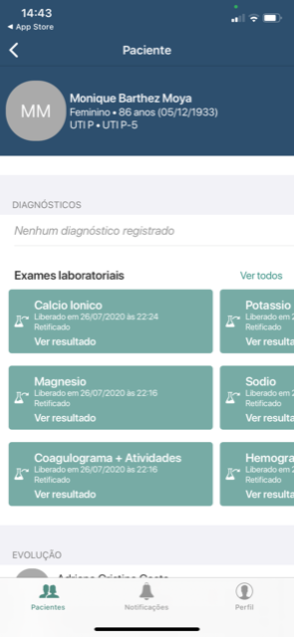
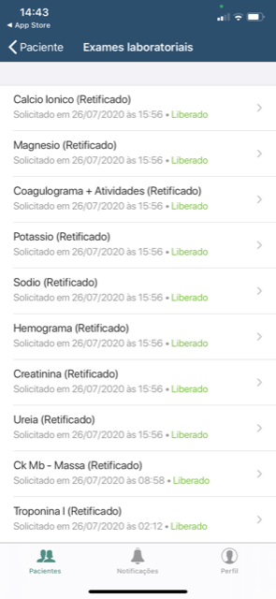
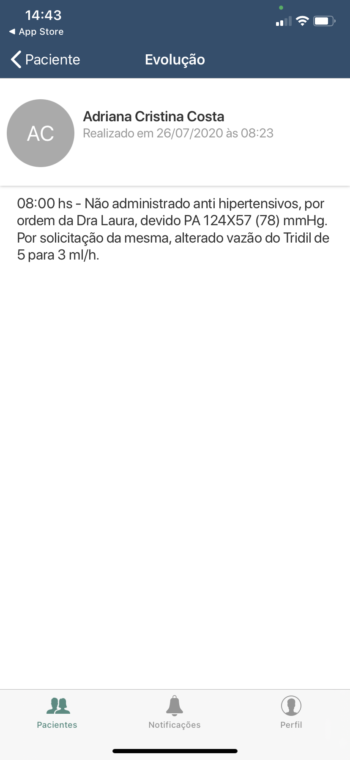
APP MÉDICO MV
É possível visualizar todas as informações do paciente, sinais vitais, exames laboratoriais, ultimas evoluções Médicas

Slide 7
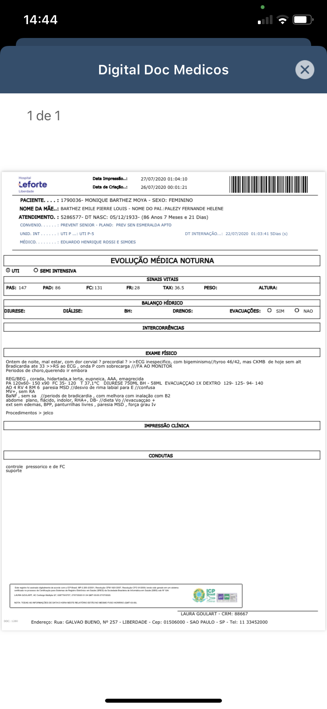
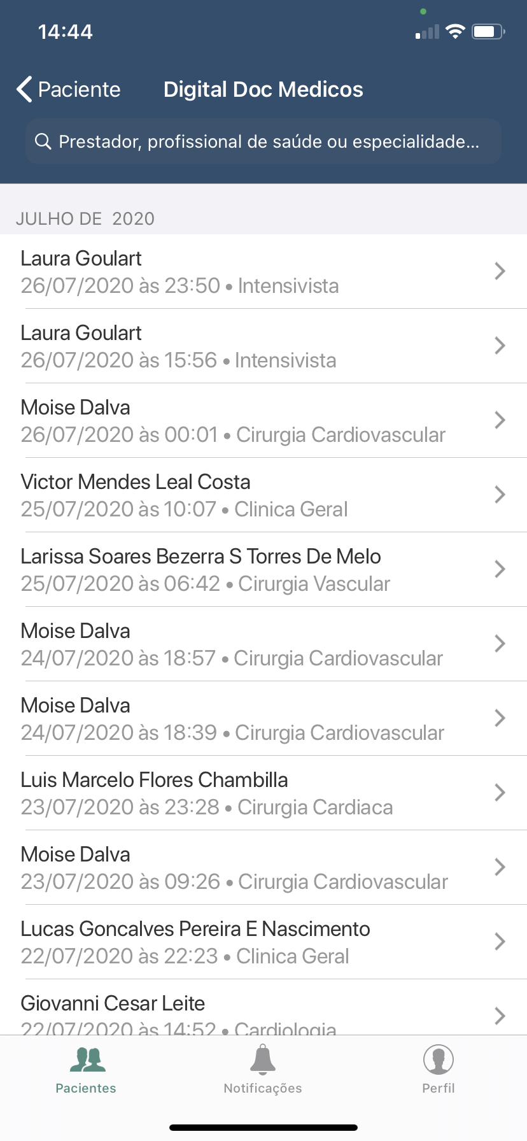
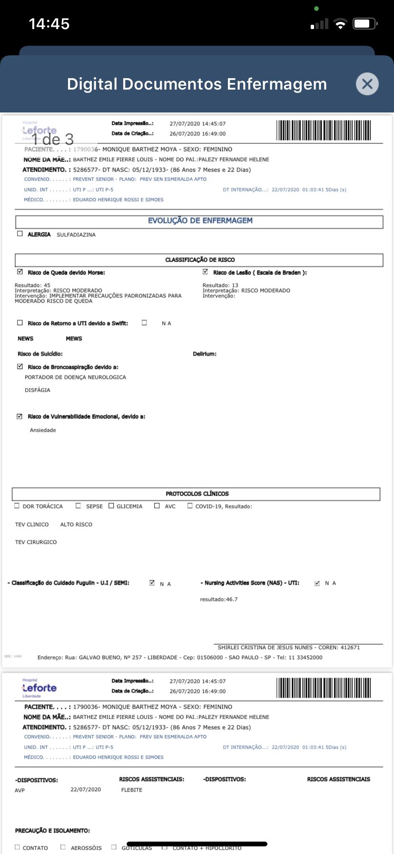
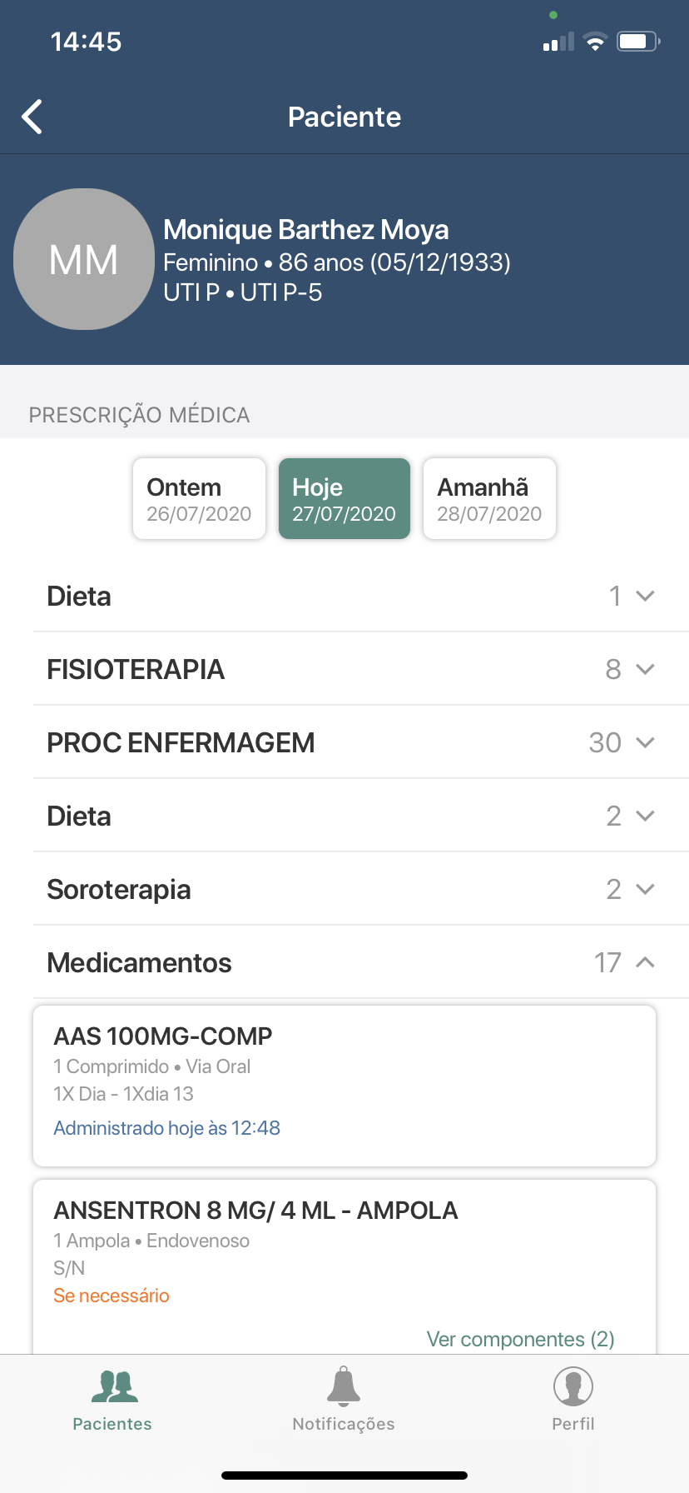
APP MÉDICO MV
É possível visualizar todas as informações do paciente, como: ultimas evoluções Médicas e multiprofissionais e prescrições médicas

Slide 8
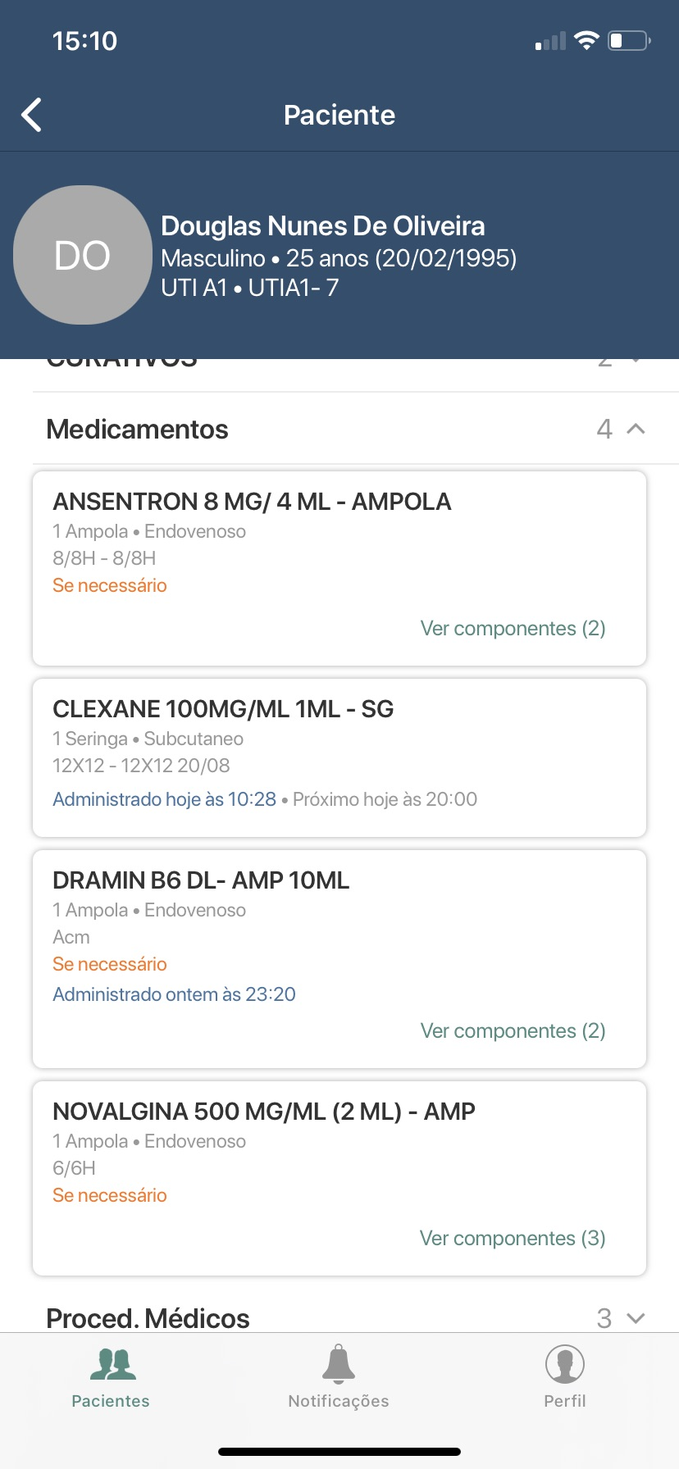
APP MÉDICO MV – Prescrição Médica
É possível visualizar as prescrições médicas e checagem da enfermagem.

Slide 9
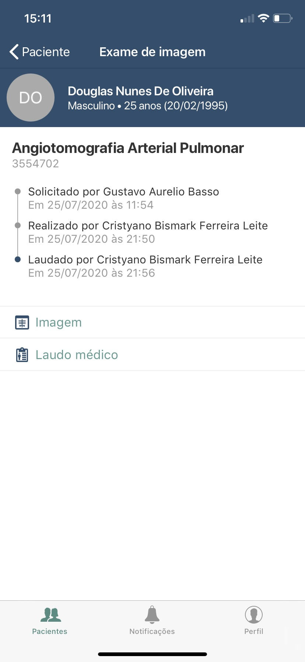
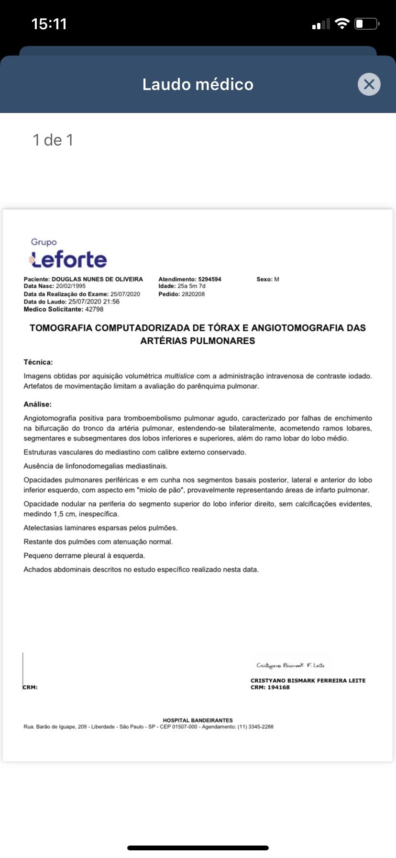
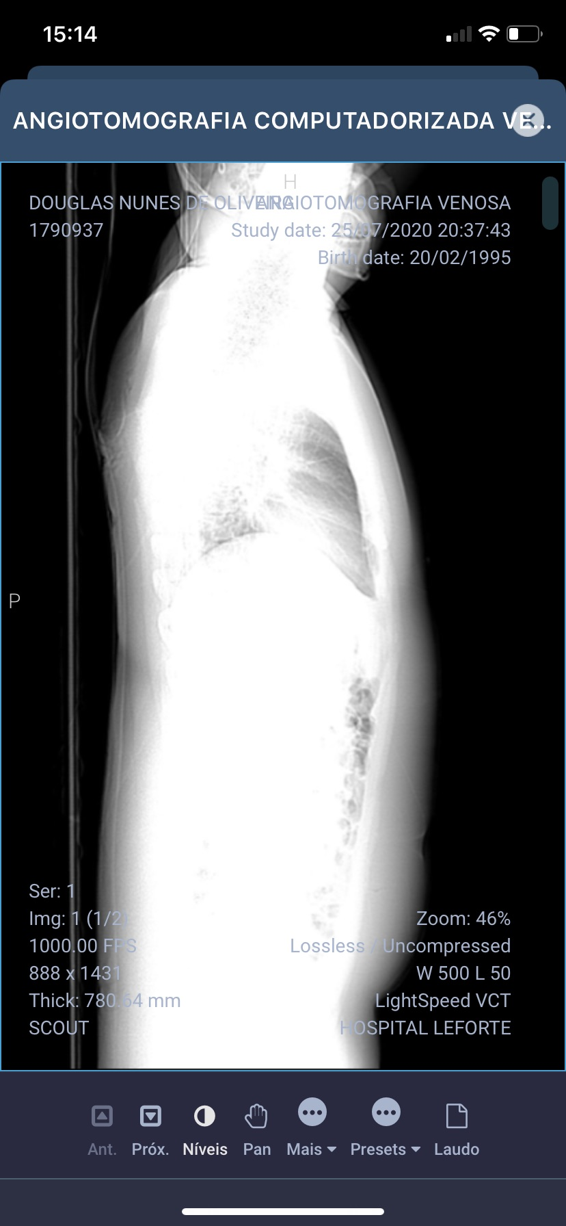
APP MÉDICO MV – Exames de Imagem
É possível visualizar as Imagens e Laudos dos Exames Realizados.

Slide 10
Obrigado!!!

